Slide 1
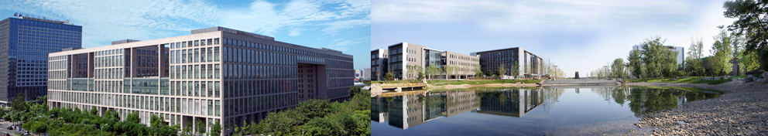
第三章 公理系统
马殿富
北航计算机学院
dfma@buaa.edu.cn
2012-12
第1节 命题逻辑的公理系统

Slide 2
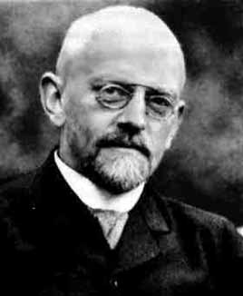
希尔伯特证明论
通过形式化第一次使证明本身成为数学研究对象。
给出初始符号集合
构造合式公式规则
Γ├Q的证明，构造出1~m个合式公式序列，其中，第m个合式公式是Q，并且1~m合式公式
或者是前提
或者是公理
或者是推导规则
形式证明的正确性是可验证的。
David Hilbert
1826-1943

Slide 3
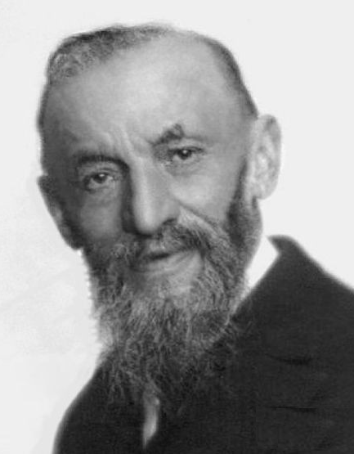
逻辑公理—表达思想的初始概念
自然数公理
∀x(s(x)≠x)
∀x∀y (x≠y→s(x)≠s(y))
∀x(x+0=x)
∀x∀y(x+s(y)=s(x+y))
∀x(x∘0=0)
∀x∀y(x∘s(y)=x∘y+s(x)
(Q(0)∧∀x(Q(x)→Q(s(x))))→∀xQ(x)
自然数公理是实质公理
具体概念：后继(s)，0，+， ∘，Q
自然数公理是所有的自然数命题真值的依据。
从自然数公理能推导出所有的自然数命题真值。
皮亚诺
（1858-1932）

Slide 4
形式系统
形式系统:
符号集。形式系统的“字母表” 。
形成规则。规定符号组成各种合适符号串的规则。
公理。把某些所要肯定的公式选出，作为推导其它所要肯定的公式的出发点，这些作为出发点的公式称为公理。
变形规则。变形规则规定如何从公理和已经推导出的一个或几个公式经过符号变换而推导出另一公式。
形式系统完全由一套表意符号建立，它能克服日常语言的歧义性，使概念、判断、推理精确化。

Slide 5
逻辑公理系统
公理系统
从一些公理出发，根据演绎法，推导出一系列定理，形成的演绎体系叫作公理系统。
公理系统的组成：
符号集；
公式集
公式是用于表达命题的符号串；
公理集
公理是用于表达推理由之出发的初始肯定命题；
推理规则集
推理规则是由公理及已证定理得出新定理的规则；
定理集
表达了肯定的所有命题。

Slide 6
公理系统
弗雷格公理系统
Q→(R→Q)
(P→(Q→R)) →((P→Q) →(P→R))
(P→(Q→R)) →(Q→(P→R))
(Q→R) →(¬R→¬Q)
¬¬Q→Q
Q→¬¬Q
卢卡西维茨公理系统
Q→(R→Q)
(P→(Q→R)) →((P→Q) →(P→R))
(¬Q→¬R) →(R →Q)
罗素公理系统
Q∨Q →Q
Q→Q∨R
Q∨R→R∨Q
(P→Q)→(P∨R→Q∨R)

Slide 7
可靠性与完备性
可靠性：公理系统中的每条定理都是永真式
完备性 ：通过公理系统能推出一切永真式，即每个
永真式都是公理系统的定理。
独立性：如果一个公理系统没有多余的公理模式和
推理规则。即，去掉任何一个公理模式或
推理规则，定理都会减少。

Slide 8
命题逻辑公理系统
定义：命题逻辑的公理系统定义:
符号集合：
命题变元p₁, p₂, …, q_{n}
联结词符号：¬，→;
括号：(, )
形成规则(公式定义)：
若A是命题变元，则A是公式；
若A是公式，则(¬A)是公式；
若A, B是公式，则(A→B)是公式。
以上构成语言集

Slide 9
命题逻辑公理系统(续)
公理：公理模式中A, B, C为任意公式
公理模式A₁： A→ (B→A)
公理模式A₂： (A→ (B→C)) → ((A→B) → (A→C))
公理模式A₃： (¬A→¬B) → (B→A)
推理规则：(分离规则，MP(Modus Ponents)规则)
若A和A→B成立，则B成立。其中， A和A→B称为前提
B称为结论。
定理集

Slide 10
缩写定义
谓词公理系统中仅使用了¬和→联结词符号，而其他联结词符号∨, ∧, ↔, ⊕可以认为是缩写公式，用≡表示缩写定义。
(1) A∨B ≡ (¬A→B)
(2) A∧B ≡ ¬ (A→¬B)
(3) A↔B ≡ (A→B) ∧(B→A)
(4) A⊕B ≡ ¬ (A↔B)

Slide 11
推理序列
已知A成立， 证明B→A成立
A₁= A→ (B→A) A₁
A₂= A Q∈Γ
A₃= B→A
推理序列
Γ = {A}，公式集 —前提
A₁、A₂、A₃ —推理序列
A₃ —结论

Slide 12
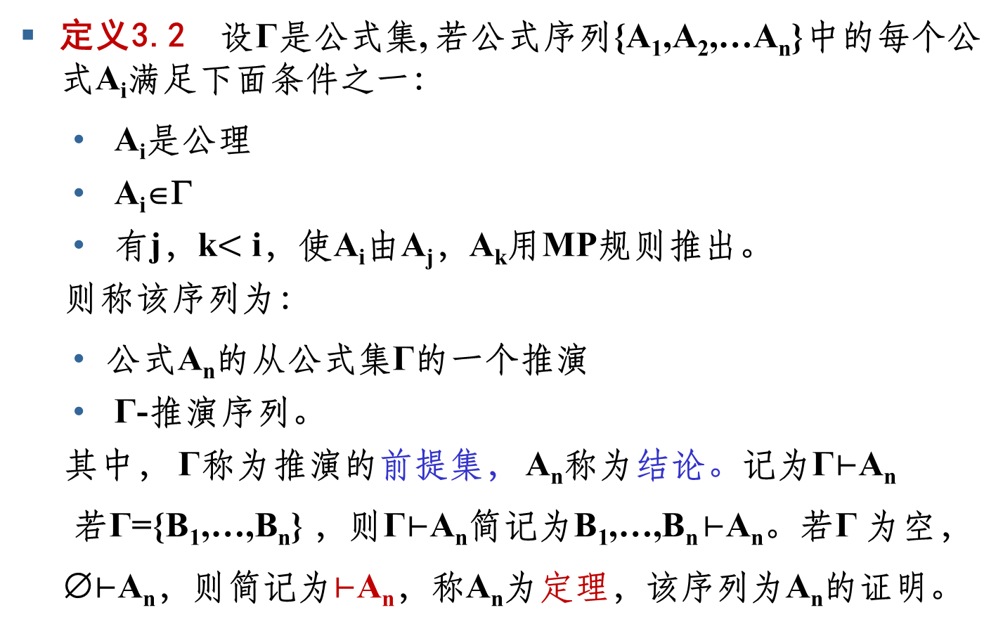
形式推演
定义3.2 设Γ是公式集, 若公式序列{A₁,A₂,…A_{n}}中的每个公式A_{i}满足下面条件之一：
A_{i}是公理
A_{i}∈Γ
有j，k$<$ i，使A_{i}由A_{j}，A_{k}用MP规则推出。
则称该序列为：
公式A_{n}的从公式集Γ的一个推演
Γ-推演序列。
其中， Γ称为推演的前提集， A_{n}称为结论。记为Γ$⊢$A_{n}
若Γ={B₁,…,B_{n}} ，则Γ$⊢$A_{n}简记为B₁,…,B_{n} $⊢$A_{n}。若Γ 为空，
∅$⊢$A_{n}，则简记为$⊢$A_{n}，称A_{n}为定理，该序列为A_{n}的证明。

Slide 13
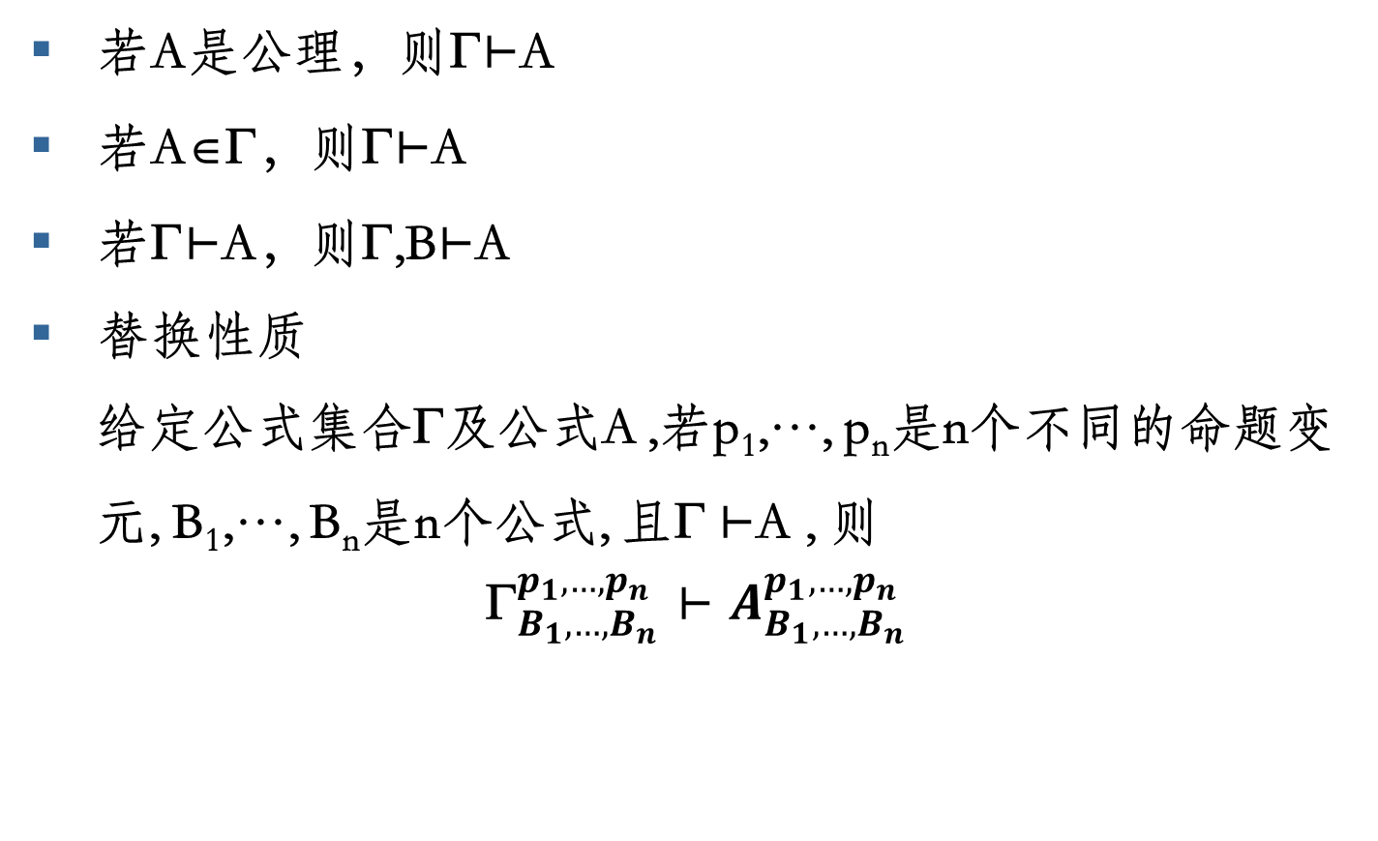
性质
若A是公理，则Γ$⊢$A
若A∈Γ，则Γ$⊢$A
若Γ$⊢$A，则Γ,B$⊢$A
替换性质
给定公式集合Γ及公式A ,若p₁,…, p_{n}是n个不同的命题变
元, B₁,…, B_{n}是n个公式, 且Γ $⊢$A , 则
$${\text{}}_{B_{1},…,B_{n}}^{p_{1},…,p_{n}}⊢A_{B_{1},…,B_{n}}^{p_{1},…,p_{n}}$$

Slide 14
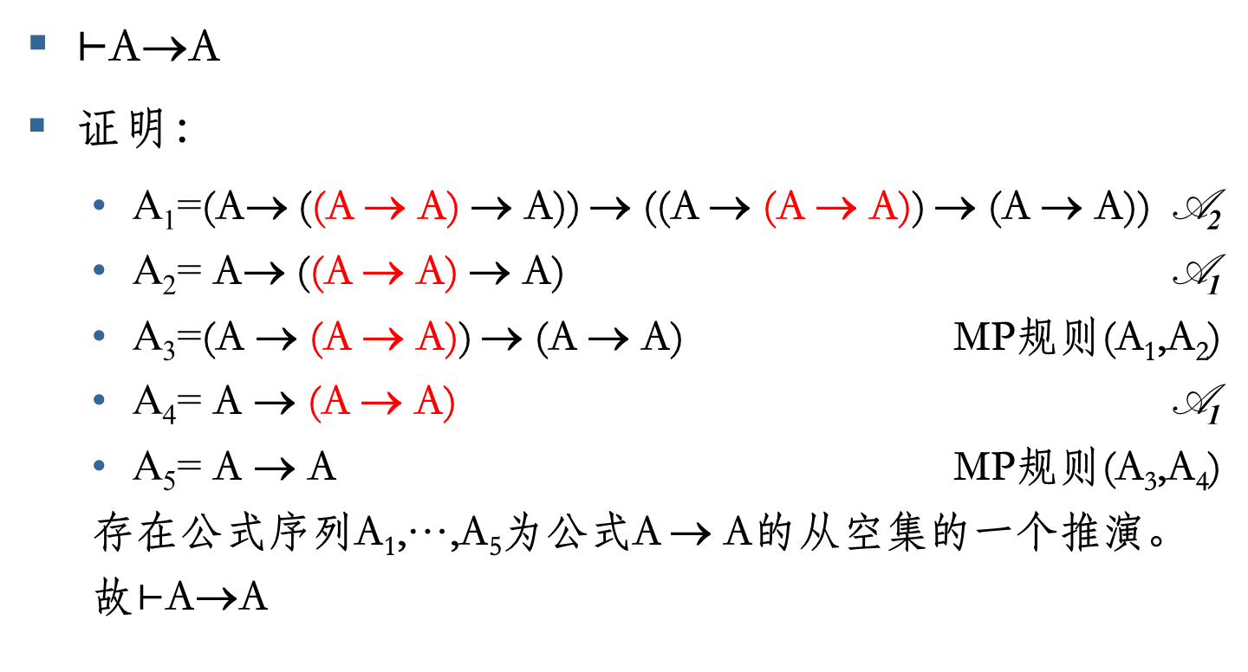
例1
$⊢$A→A
证明：
A₁=(A→ ((A → A) → A)) → ((A → (A → A)) → (A → A)) A₂
A₂= A→ ((A → A) → A) A₁
A₃=(A → (A → A)) → (A → A) MP规则(A₁,A₂)
A₄= A → (A → A) A₁
A₅= A → A MP规则(A₃,A₄)
存在公式序列A₁,…,A₅为公式A → A的从空集的一个推演。
故$⊢$A→A

Slide 15

例2
若 Γ$⊢$B，则Γ$⊢$A→B
证明：
Γ$⊢$B
Γ$⊢$B→(A→B) A₁
Γ$⊢$A→B

Slide 16

例3
若 Γ$⊢$A→B, Γ$⊢$B→C,则 Γ$⊢$A→C
证明：
Γ$⊢$B→C
Γ$⊢$A →(B →C) 例2
Γ$⊢$ A →(B →C) →((A →B) →(A → C)) A₂
Γ$⊢$ (A →B) →(A → C) MP
Γ$⊢A$→B
Γ$⊢$A→C MP

Slide 17

例4
A, B→(A→C) $⊢$B→C
A₁= A A₁∈Γ
A₂= A→ (B→A) A1
A₃= B→A
A₄= B→(A→C) A₄ ∈Γ
A₅= (B→(A→C))→((B→A)→(B→C)) A2
A₆= (B→A)→(B→C)
A₇= (B→C)

Slide 18

例5
$⊢$ (A→B) →(A→A)
证明：
A₁=A→ (B→A) A₁
A₂= (A→ (B→A)) →((A→B) →(A→A)) A₂
A₃= (A→B) → (A→A)

Slide 19
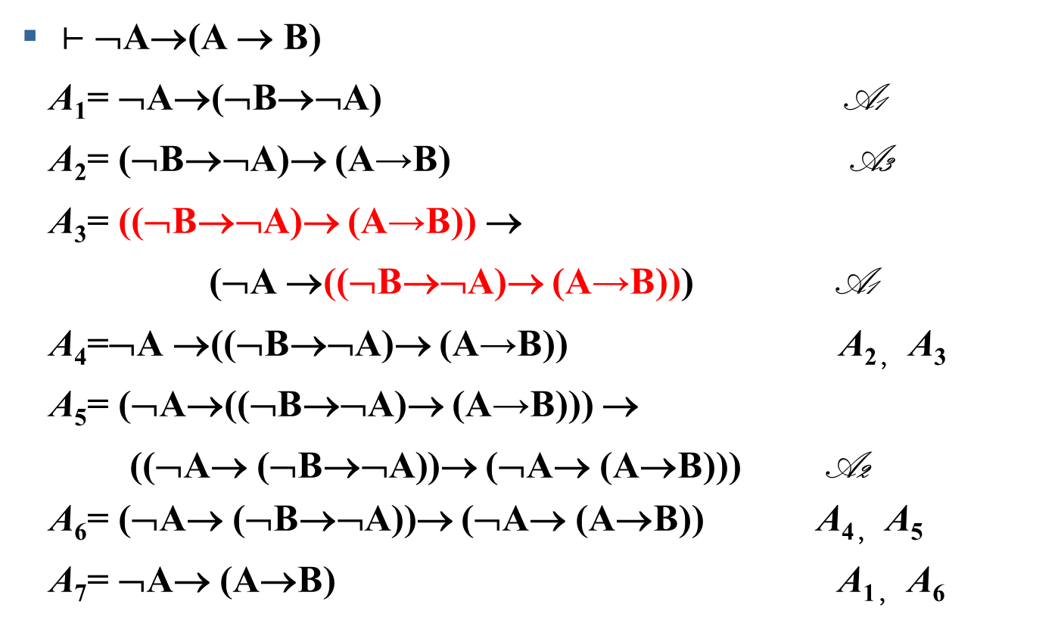
例6
$⊢$ ¬A→(A → B)
A₁= ¬A→(¬B→¬A) A1
A₂= (¬B→¬A)→ (A→B) A3
A₃= ((¬B→¬A)→ (A→B)) →
(¬A →((¬B→¬A)→ (A→B))) A1
A₄=¬A →((¬B→¬A)→ (A→B)) A_{2，} A₃
A₅= (¬A→((¬B→¬A)→ (A→B))) →
((¬A→ (¬B→¬A))→ (¬A→ (A→B))) A2
A₆= (¬A→ (¬B→¬A))→ (¬A→ (A→B)) A_{4，} A₅
A₇= ¬A→ (A→B) A_{1，} A₆

Slide 20
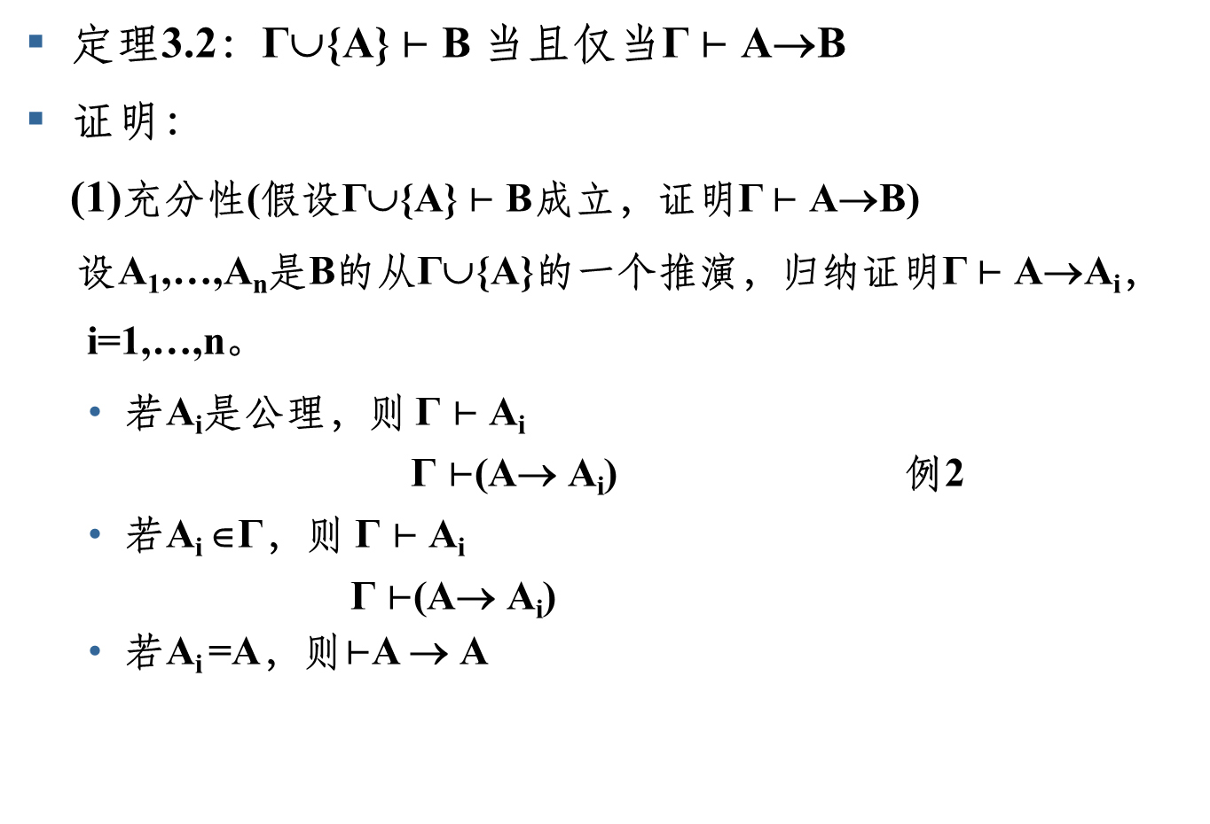
演绎定理
定理3.2：Γ∪{A} $⊢$ B 当且仅当Γ $⊢$ A→B
证明：
(1)充分性(假设Γ∪{A} $⊢$ B成立，证明Γ $⊢$ A→B)
设A₁,…,A_{n}是B的从Γ∪{A}的一个推演，归纳证明Γ $⊢$ A→A_{i}，
i=1,…,n。
若A_{i}是公理，则 Γ $⊢$ A_{i}
Γ $⊢$(A→ A_{i}) 例2
若A_{i} ∈Γ，则 Γ $⊢$ A_{i}
Γ $⊢$(A→ A_{i})
若A_{i} =A，则$⊢$A → A
Notes:
(A→((B→A)→A))→((A→(B→A))→(A→A))
A→((B→A)→A)
(A→(B→A))→(A→A)
A→(B→A)
A→A

Slide 21
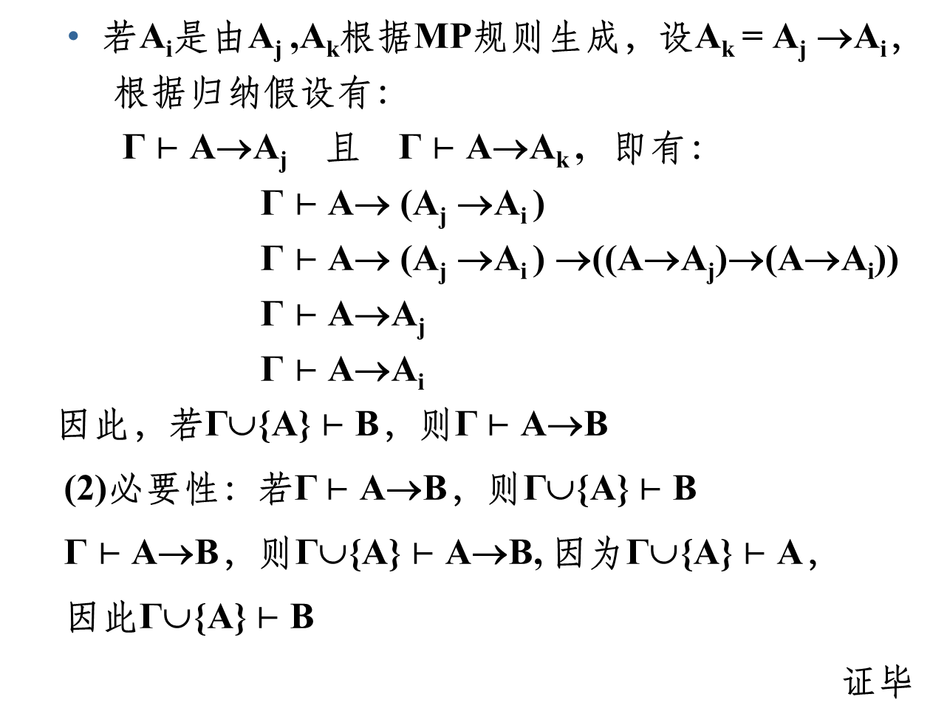
若A_{i}是由A_{j} ,A_{k}根据MP规则生成，设A_{k} = A_{j} →A_{i}，
根据归纳假设有：
Γ $⊢$ A→A_{j} 且 Γ $⊢$ A→A_{k} , 即有：
Γ $⊢$ A→ (A_{j} →A_{i} )
Γ $⊢$ A→ (A_{j} →A_{i} ) →((A→A_{j})→(A→A_{i}))
Γ $⊢$ A→A_{j}
Γ $⊢$ A→A_{i}
因此，若Γ∪{A} $⊢$ B，则Γ $⊢$ A→B
(2)必要性：若Γ $⊢$ A→B，则Γ∪{A} $⊢$ B
Γ $⊢$ A→B，则Γ∪{A} $⊢$ A→B, 因为Γ∪{A} $⊢$ A，
因此Γ∪{A} $⊢$ B
证毕

Slide 22

例6
$⊢$ ¬A→(A → B)
¬A$⊢$¬A
¬A$⊢$¬A →(¬B → ¬A) A₁
¬A$⊢$¬B → ¬A MP规则
¬A$⊢$(¬B → ¬A) → (A →B) A₃
¬A$⊢$A →B MP规则
根据演绎定理，有$⊢$ ¬A→(A → B)

Slide 23
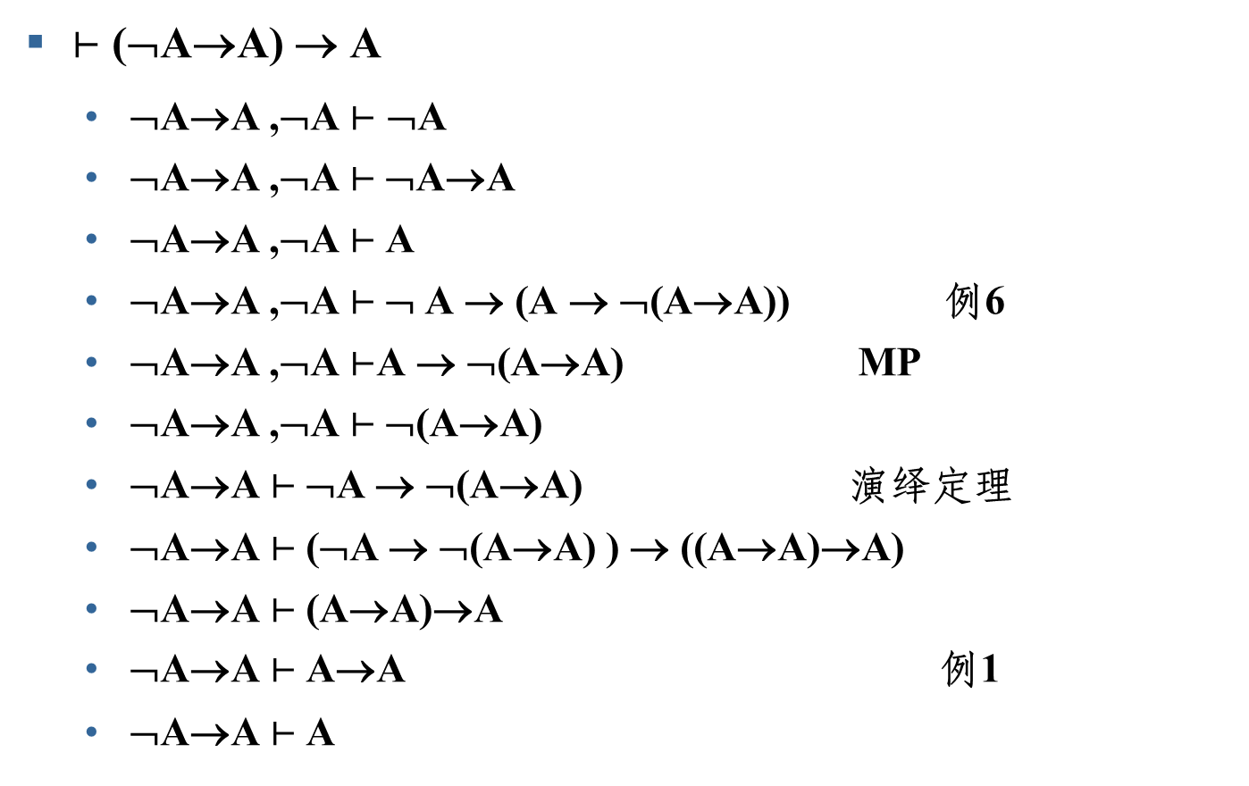
例7
$⊢$ (¬A→A) → A
¬A→A ,¬A $⊢$ ¬A
¬A→A ,¬A $⊢$¬A→A
¬A→A ,¬A $⊢$A
¬A→A ,¬A $⊢$¬ A → (A → ¬(A→A)) 例6
¬A→A ,¬A $⊢$A → ¬(A→A) MP
¬A→A ,¬A $⊢$¬(A→A)
¬A→A $⊢$¬A → ¬(A→A) 演绎定理
¬A→A $⊢$(¬A → ¬(A→A) ) → ((A→A)→A)
¬A→A $⊢$(A→A)→A
¬A→A $⊢$A→A 例1
¬A→A $⊢$A

Slide 24

例8：反证律
若{Γ, ¬ A} $⊢$ B, {Γ, ¬A} $⊢$ ¬ B,则Γ $⊢$A
Γ $⊢$ ¬ A→ B
Γ $⊢$¬ A→¬ B
Γ $⊢$(¬ A→¬B)→(B → A )
Γ $⊢$B→A
Γ $⊢$¬A→A 传递性
Γ $⊢$(¬A→A) →A 例7
Γ $⊢$A

Slide 25

例8 双重否定率
$⊢$¬ ¬A→A
¬ ¬A, ¬A$⊢$¬A
¬ ¬A, ¬A$⊢$¬ ¬A
¬ ¬A$⊢$A
$⊢$A→¬ ¬A
A, ¬ ¬ ¬A$⊢$¬ ¬ ¬A
A, ¬ ¬ ¬A$⊢$¬ ¬ ¬A →¬A 上例
A, ¬ ¬ ¬A$⊢$¬A
A, ¬ ¬ ¬A$⊢$A
A$⊢$¬ ¬A

Slide 26
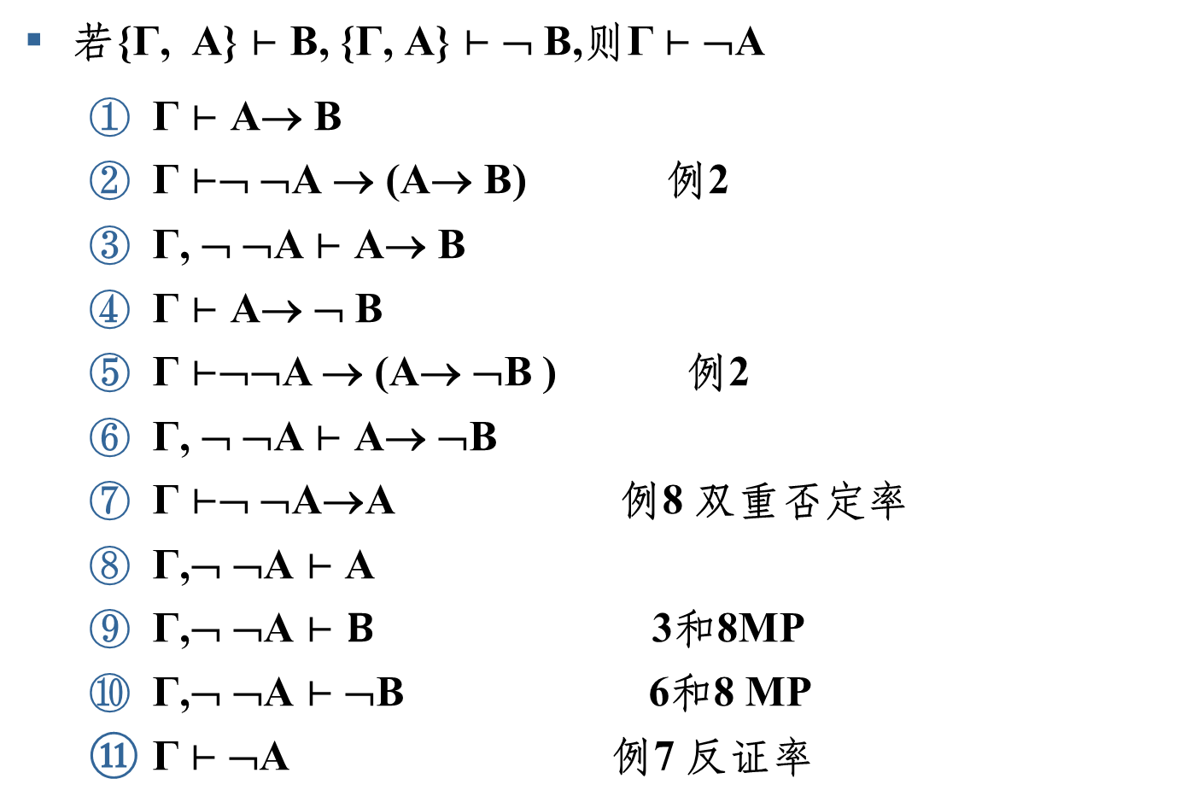
例9：归谬律
若{Γ, A} $⊢$ B, {Γ, A} $⊢$ ¬ B,则Γ $⊢$ ¬A
Γ $⊢$ A→ B
Γ $⊢$¬ ¬A → (A→ B) 例2
Γ, ¬ ¬A $⊢$ A→ B
Γ $⊢$ A→ ¬ B
Γ $⊢$¬¬A → (A→ ¬B ) 例2
Γ, ¬ ¬A $⊢$ A→ ¬B
Γ $⊢$¬ ¬A→A 例8 双重否定率
Γ,$\text{➢ ¬}\text{A}⊢$ A
Γ,$\text{➢ ¬}\text{A}⊢B$ 3和8MP
Γ,$\text{➢ ¬}\text{A}⊢$ ¬B 6和8 MP
Γ$⊢$ $\text{➢}\text{A}$ 例7 反证率

Slide 27
├ (P→(Q→R))→(Q→(P→R))
证明： 证据：
A₁=(P →(Q →R)) →(( P →Q)→(P →R)) A ₂
A₂= (( P →Q)→(P →R))→(Q→(( P →Q)→(P →R) )) A ₁
A₃=(Q→(( P →Q)→(P →R))) →(( Q→( P →Q)) →(Q→(P →R))) A ₂
A₄= ((P →(Q →R)) → (( Q→( P →Q)) →(Q→(P →R)))) A₁, A₂, A₃├ A₄
A₅=((P →(Q →R)) → (( Q→( P →Q)) →(Q→(P →R))))
→( (P →(Q →R)) →( Q→( P →Q))→ (P →(Q →R)) →(Q →(P →R))) A ₂
A₆=((P →(Q →R))→(Q→(P→Q))→(P→(Q →R))→(Q→(P→R)) MP
A₇= Q→(P→Q) A ₁
A₈= (Q→( P →Q)) →( (P →(Q →R)) →( Q→( P →Q))) A ₁
A₉= (P →(Q →R)) →( Q→( P →Q)) A₈,A₇
A₁₀=(P →(Q →R)) →(Q →(P →R)) A₆,A₉
证毕

Slide 28
├(Q→R)→((P→Q)→(P→R))
证明： 证据：
A₁= (Q → R) →(P →(Q →R)) A ₁
A₂= (P→(Q →R)) → ((P →Q) →(P →R)) A ₂
A₃= (Q → R)→((P →Q)→(P →R)) A₁, A₂
证毕

Slide 29
├ (¬¬Q→¬¬R)→(Q→R)
证明： 证据：
A₁= (¬¬Q→¬¬R)→(¬R→¬Q) A ₃
A₂= (¬R→¬Q)→(Q→R) A ₃
A₃= (¬¬Q→¬¬R)→ (Q→R) A₁, A₂
证毕

Slide 30
├ (Q→R)→(¬¬Q→¬¬R)
证明： 证据：
A₁= R→¬¬R ├ Q→¬¬Q
A₂=(R→¬¬R)→(¬¬Q→(R→¬¬R)) A ₁
A₃=¬¬Q→(R→¬¬R) A₂，A₁
A₄=(¬¬Q→(R→¬¬R))→((¬¬Q→R)→(¬¬Q→¬¬R)) A ₂
A₅= (¬¬Q→R)→(¬¬Q→¬¬R) A₄，A₃
A₆= ¬¬Q →Q ├¬¬Q→Q
A₇=(¬¬Q→ Q)→((Q→R)→(¬¬Q →R)) ├(P→ Q)→((Q →R)→(P →R))
A₈=(Q→R)→(¬¬Q → R) A₇，A₆
A₉=(Q→R)→(¬¬Q→¬¬R) A₈, A₅
证毕

Slide 31
├(Q→R) →(¬R →¬Q)
证明： 证据：
A₁= (Q→R)→(¬¬Q→¬¬R) ├ (Q→R)→(¬¬Q→¬¬R)
A₂= (¬¬Q →¬¬R)→(¬R →¬Q) A ₃
A₃= (Q→R)→ (¬R → ¬Q) A₁,A₂
证毕

Slide 32
├(¬Q→R )→(¬R→Q)
证明： 证据：
A₁= (¬Q→R)→(¬R→¬¬Q) ├(Q→R) →(¬R →¬Q)
A₂= ¬¬Q→Q ├ ¬¬Q→Q
A₃= (¬¬Q→ Q) →((¬R→¬¬Q)→(¬R→Q))
├(Q → R)→((P →Q)→(P→R))
A₄= (¬R→¬¬Q)→(¬R→Q) A₃，A₂
A₅= (¬Q→R)→ (¬R→Q) A₁, A₄
证毕

Slide 33
├(Q→¬R )→(R→¬Q)
证明： 证据：
A₁= (¬¬Q →¬R )→(R→¬Q) A ₃
A₂= (¬¬Q →Q) →((Q →¬R ) →(¬¬Q→¬R ))
├(P→Q)→((Q→R)→(P→R))
A₃= (¬¬Q →Q) ├ (¬¬Q →Q)
A₄= (Q →¬R ) →(¬¬Q→¬R ) A₂，A₃
A₅= (Q →¬R ) → (R→¬Q) A₄, A₁
证毕

Slide 34
├(¬Q→Q)→(R→Q)
证明： 证据：
A₁= ¬Q →(¬¬R→¬Q) A ₁
A₂=(¬¬R→¬Q) →(Q→¬R) A ₃
A₃=¬Q →(Q→¬R) A₁, A₂
A₄=(¬Q →( Q →¬R))
→(( ¬Q →Q) →(¬Q →¬R)) A ₂
A₅=( ¬Q →Q) →(¬Q →¬R) A₄，A₃
A₆= (¬Q →¬R) →(R→Q) A ₃
A₇=(¬Q→Q)→(R→Q) A₅, A₆
证毕

Slide 35
├(P→Q)→((Q→R)→(P→R))
证明： 证据：
A₁=(Q →R) →((P → Q) → (P →R))
├(Q → R)→((P →Q) →(P→R))
A₂=((Q →R) →((P → Q) → (P →R)))
→ ((P → Q)→((Q →R)→ (P →R)))
├ (P→(Q→R)) →(Q→(P→R))
A₃=((P → Q)→((Q→R)→(P→R))) A_{2，}A₁
证毕

Slide 36
├ Q∨Q→Q
证明： 证据：
A₁= Q∨Q →(¬Q→Q) Q∨Q ≡(¬Q→Q)
A₂= (¬Q→Q) →Q ├(¬Q→Q)→Q
A₃= Q∨Q →Q A₁, A₂
证毕

Slide 37
├¬(Q∧¬Q)
证明： 证据：
A₁=Q→¬¬Q ├ Q→¬¬Q
A₂=(Q →¬¬Q) →¬¬ (Q →¬¬Q) ├ Q→¬¬Q
A₃= ¬¬ (Q →¬¬Q) A₂，A₁
A₄= ¬(Q∧¬Q) Q∧R≡¬ (Q →¬R)
证毕

Slide 38
├(Q∨¬Q)
证明： 证据：
A₁= ¬Q →¬Q ├ Q→Q
A₂= (Q∨¬Q) Q∨R≡¬Q →R
证毕

Slide 39
├(Q→R)∨(R→Q)
证明： 证据：
A₁= ¬Q→(¬R→¬Q) A ₁
A₂= (¬R→¬Q) →(Q→R) A ₃
A₃= ¬Q→ (Q→R) ├¬Q→(Q→R)
A₄= (¬Q→ (Q→R))(R→(¬Q→(Q→R))) A ₁
A₅= R→(¬Q→(Q→R)) A₄，A₃
A₆= (¬Q→ (Q→R)) →(¬(Q→R) →Q) ├(¬Q→R) (¬R→Q)
A₇= R→(¬(Q→R)→Q) A₅, A₆
A₈= ¬(Q→R)→(R →Q) ├(P→(Q →R)) →(Q →(P →R))
A₉= (Q→R)∨(R→Q) Q ∨ R≡ ¬Q →R
证毕

Slide 40
├(Q→R)∨(Q→¬R)
证明： 证据：
A₁= R→(Q→ R) A ₁
A₂= (R→(Q→ R))→(Q → (R→(Q→ R))) A ₁
A₃= Q→(R→(Q→ R)) A₂，A₁
A₄= (R→(Q→ R))→ (¬(Q→ R) →¬R) ├(Q →R) →(¬R →¬Q)
A₅= Q→(¬(Q→ R) →¬R) A₃, A₄
A₆= (Q→(¬(Q→ R) →¬R))
→(¬(Q→ R) →(Q →¬R)) ├(Q →R) →(¬R →¬Q)
A₇= ¬(Q→ R) →(Q →¬R) A₆，A₅
A₈= (Q→ R)∨(Q →¬R) Q∨R≡ ¬Q →R
证毕

Slide 41
├Q→((Q→R)→ R)
证明： 证据：
A₁=(Q→R)→(Q→R) ├Q→Q
A₂=((Q→R)→(Q→R))→(Q→((Q→R)→R))
├ (P→(Q→R))→(Q→(P→R))
A₃= Q→((Q→R)→R) A₂，A₁
证毕

Slide 42
├ Q∧(Q→R)→R
证明： 证据：
A₁= (Q→R) →(Q→R) ├ Q→Q
A₂= Q→((Q→R)→R) ├(P→(Q →R))→(Q →(P→R))
A₃= ((Q→R)→R) →(¬R→ ¬(Q→R)) ├(Q →R) →(¬R →¬ Q)
A₄= Q→(¬R→¬(Q→R)) A₂, A₃
A₅= ¬R→(Q→¬(Q→R)) ├(P→(Q→R))→(Q →(P→R))
A₆= ¬(Q→¬(Q→R)) →R ├(¬Q→R) →(¬R→Q)
A₇=Q∧(Q→R)→R Q ∧R ≡ ¬(Q →¬R)
证毕

Slide 43
├(¬Q→R)→((¬Q→¬R)→Q)
证明： 证据：
A₁= (¬Q→Q) →Q ├ (¬Q→Q) →Q
A₂=((R→Q) →(¬Q→Q))→((R→Q) →Q) ├(Q→R) →((P →Q) →(P → R))
A₃=((¬Q→R) →((R→Q) →(¬Q→Q)))
→((¬Q→R) → ((R→Q) →Q)) ├(Q→R) →((P →Q) →(P → R))
A₄= (¬Q→R) →((R→Q) →(¬Q→Q)) ├(P →Q) →((Q →R) →(P →R))
A₅=(¬Q→R) → ((R→Q) →Q) A₃=A₄→ A₅
A₆ =(R→Q) →((¬Q→R) → Q) ├(P →(Q →R)) →(Q →(P→R))
A₇ = (¬Q→¬R) → (R→Q) A ₃
A₈= (¬Q→¬R) →((¬Q→R) → Q) A₇, A₆
A₉= (¬Q→R) →((¬Q→¬R) → Q) ├(P →(Q →R)) →(Q →(P→R))
证毕

Slide 44
├(Q→R)→((Q→¬R)→¬Q)
证明： 证据：
A₁= (¬¬Q→¬Q) →¬Q ├ (¬Q→Q) →Q
A₂=(Q→¬Q) → (¬¬Q→¬Q) ├(Q→R) →(¬R→¬Q)
A₃= (Q→¬Q)→¬Q A₂, A₁
A₄= ((R→¬Q) → (Q→¬Q) )→ ((R→¬Q) →¬Q) ├(Q→R) →((P →Q) →(P → R))
A₅= ((Q→R) →((R→¬Q) → (Q→¬Q) ))
→ ((Q→R) →((R→¬Q) →¬Q)) ├(Q→R) →((P →Q) →(P → R))
A₆= (Q→R) →((R→¬Q) → (Q→¬Q) ) ├(P →Q) →((Q →R) →(P →R))
A₇= (Q→R) →((R→¬Q) →¬Q) A₅，A₆
A₈= (R→¬Q) →((Q→R)→¬Q) ├(P →(Q →R)) →(Q →(P→R))
A₉= (Q→¬R) → (R→¬Q) ├ (Q→¬R) → (R→¬Q)
A₁₀= (Q→¬R) →((Q→R)→¬Q) A₉, A₈
A₁₁= (Q→R) →((Q→¬R)→¬Q) ├(P →(Q →R)) →(Q →(P→R))
证毕

Slide 45
├(¬Q→R∧¬R)→Q
证明： 证据：
A₁= (¬Q→¬ (R→ ¬¬R))
→((R→ ¬¬R)→Q) ├(¬Q→¬R) →(R→Q)
A₂= R→¬¬R ├ Q→¬¬Q
A₃=(¬Q→¬ (R → ¬¬R)) →Q P→(Q →R),Q ├P →R
A₄= (¬Q→R ∧¬R) →Q Q∧R≡¬ (Q →¬R)
证毕

Slide 46
├Q→R∨Q
证明： 证据：
A₁= Q→(¬R→Q) A ₁
A₂= Q→R∨Q Q∨R=(¬Q→R)
证毕

Slide 47
├ Q∧R→R∧Q
证明： 证据：
A₁=(R→¬Q)→(Q →¬R) ├ (R→¬Q)→(Q →¬R)
A₂=((R→¬Q)→(Q →¬R))
→(¬(Q→¬R)→¬(R→¬Q)) ├ (R→Q)→(¬Q →¬R)
A₃= ¬(Q→¬R)→¬(R→¬Q) A₂，A₁
A₄= Q∧R→ R∧Q Q∧R≡¬(Q→¬R)
证毕

Slide 48
├ Q∧R→Q
证明： 证据：
A₁= ¬Q→(R→¬Q) A ₁
A₂= (R→¬Q)→(Q→¬R) ├ (Q→¬R)→(R→¬Q)
A₃= ¬Q→(Q→¬R) A₁ , A₂
A₄= (¬Q→(Q→¬R)) →(¬(Q→¬R)→Q)
├ (¬Q→R)→(¬R→Q)
A₅= (¬(Q→¬R)→Q) A₄，A₃
A₆= Q∧R→Q Q∧R≡¬ (Q→¬R)
证毕

Slide 49
├(P∧Q→R) →(P→(Q→R))
证明： 证据：
A₁= (P∧Q →R) → (¬R→¬(P∧Q )) ├(Q→R) →(¬R →¬Q)
A₂= (¬R→¬(P∧Q ))→(¬R →¬¬(P →¬Q)) Q∧R≡¬ (Q→¬R)
A₃= ¬¬(P→¬Q)→(P →¬Q) ├ ¬¬Q→Q
A₄= (¬R→¬¬(P→¬Q)) →(¬R→(P →¬Q)) ├(Q→R)→((P→Q)→(P→R))
A₅= (¬R →(P →¬Q) )→ (P→(¬R →¬Q))) ├(P→(Q→R)) →(Q→(P→R))
A₆=(¬R →¬Q) →(Q→R) A ₃
A₇=((¬R →¬Q) →(Q→R))
→ ((P→(¬R →¬Q))→(P→(Q→R))) ├(Q→R)→((P→Q)→(P→R))
A₈= (P→(¬R →¬Q))→(P→(Q→R)) A₇，A₆
A₉= (P∧Q →R) →(P→(Q→R)) A₁, A₂ , A₄ , A₅ , A₈ ├A₉
证毕

Slide 50
├Q→(R→(Q∧R))
证明： 证据：
A₁= (Q→¬R) →(Q →¬R) ├Q→Q
A₂=((Q→¬R)→(Q→¬R))
→(Q→((Q →¬R) →¬R)) ├(P→(Q→R)) →(Q→(P→R))
A₃= Q→((Q →¬R) →¬R)) A₂，A₁
A₄= ((Q →¬R) →¬R)→(R→¬(Q→¬R))
├(Q →¬R) →(R →¬Q)
A₅= Q→(R→¬ (Q →¬R)) A₃ , A₄
A₆= Q→(R→(Q∧R)) Q∧R≡¬ (Q→¬R)
证毕

Slide 51
├Q→(¬R→¬(Q→R))
证明： 证据：
A₁=(Q → R)→(Q→R) A ₁
A₂=((Q →R)→(Q→R))
→(Q→((Q→R)→R)) ├ (P →(Q →R)) →(Q →(P →R))
A₃= Q→((Q→R)→R) A₂=A₁→ A₃
A₄=((Q→R)→R)
→(¬R→¬(Q→R)) ├(Q→R) →(¬R→¬Q)
A₅= Q→(¬R →¬(Q → R)) A₃, A₄├A₅
证毕

Slide 52
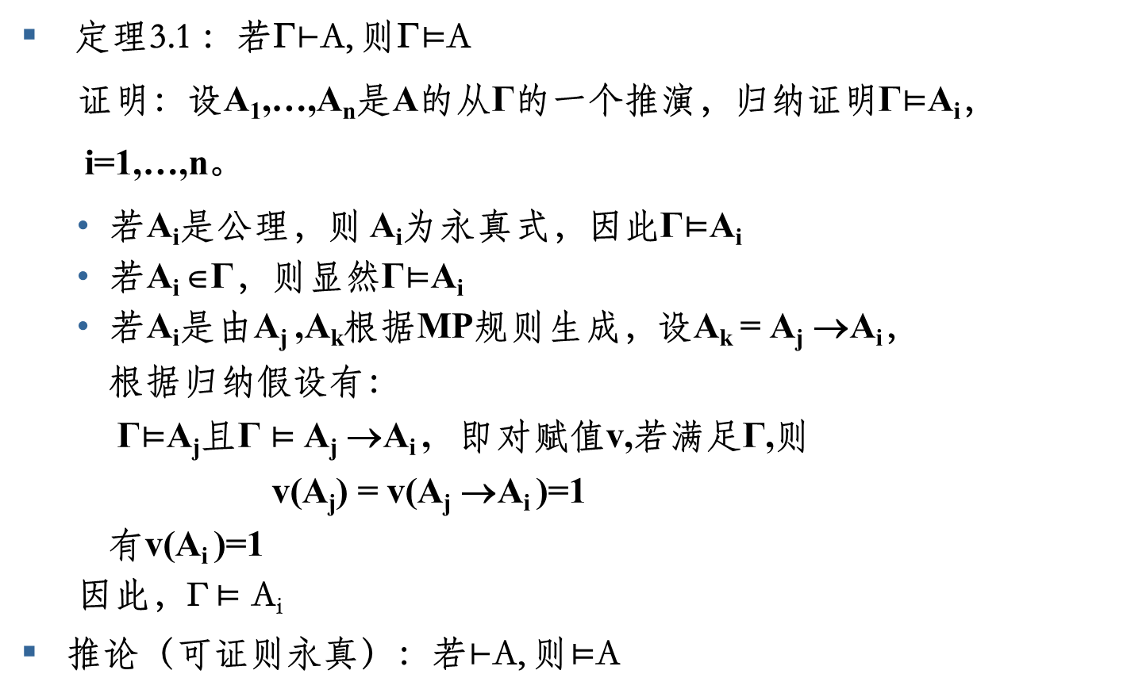
可靠性定理
定理3.1 ：若Γ$⊢$A, 则Γ$⊨$A
证明：设A₁,…,A_{n}是A的从Γ的一个推演，归纳证明Γ$⊨$A_{i}，
i=1,…,n。
若A_{i}是公理，则 A_{i}为永真式，因此Γ$⊨$A_{i}
若A_{i} ∈Γ，则显然Γ$⊨$A_{i}
若A_{i}是由A_{j} ,A_{k}根据MP规则生成，设A_{k} = A_{j} →A_{i}，
根据归纳假设有：
Γ$⊨$A_{j}且Γ $⊨$A_{j} →A_{i} , 即对赋值v,若满足Γ,则
v(A_{j}) = v(A_{j} →A_{i} )=1
有v(A_{i} )=1
因此，Γ $⊨$ A_{i}
推论（可证则永真）：若$⊢$A, 则$⊨$A

Slide 53
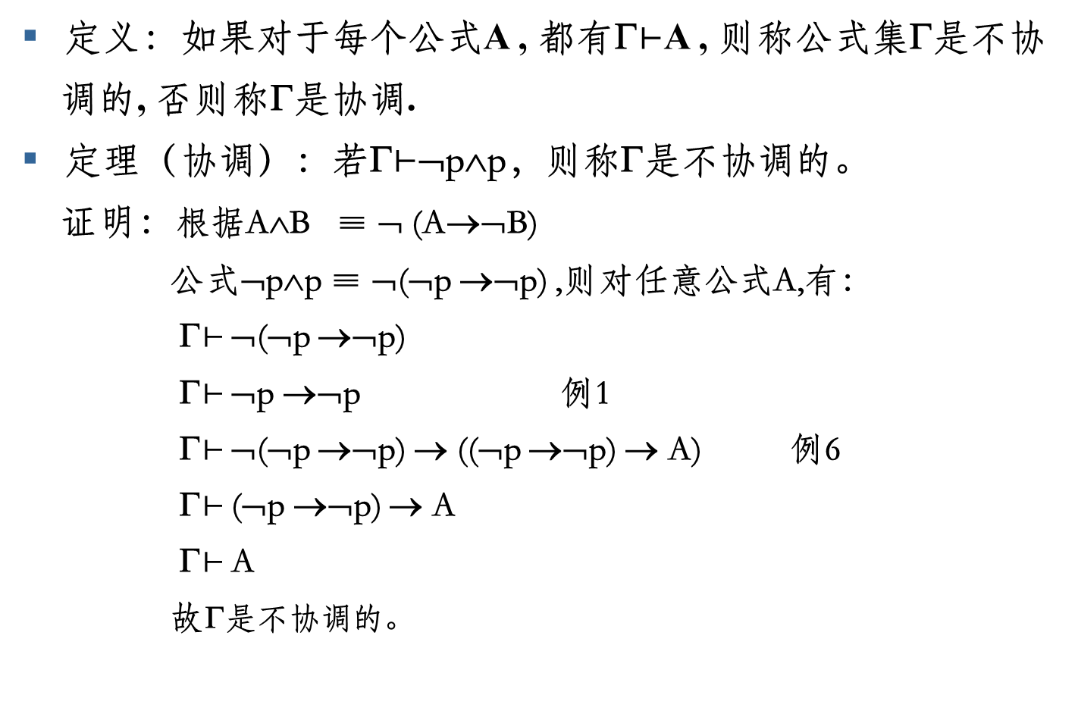
协调
定义：如果对于每个公式A , 都有Γ$⊢$A , 则称公式集Γ是不协
调的, 否则称Γ是协调.
定理（协调）：若Γ$⊢$¬p∧p，则称Γ是不协调的。
证明：根据A∧B ≡ ¬ (A→¬B)
公式¬p∧p ≡ ¬(¬p →¬p) ,则对任意公式A,有：
Γ$⊢$ ¬(¬p →¬p)
Γ$⊢$ ¬p →¬p 例1
Γ$⊢$ ¬(¬p →¬p) → ((¬p →¬p) → A) 例6
Γ$⊢$ (¬p →¬p) → A
Γ$⊢$ A
故Γ是不协调的。

Slide 54

例：
对任意公式A , 公式集合{A,¬A}是不协调的.
证明：对任意公式B，
A,¬A$⊢$ ¬A
A,¬A$⊢$ ¬A→(A →B) 例6
A,¬A$⊢$ A →B
A,¬A$⊢$ A
A,¬A$⊢$ B
因此， {A,¬A}是不协调的。

Slide 55
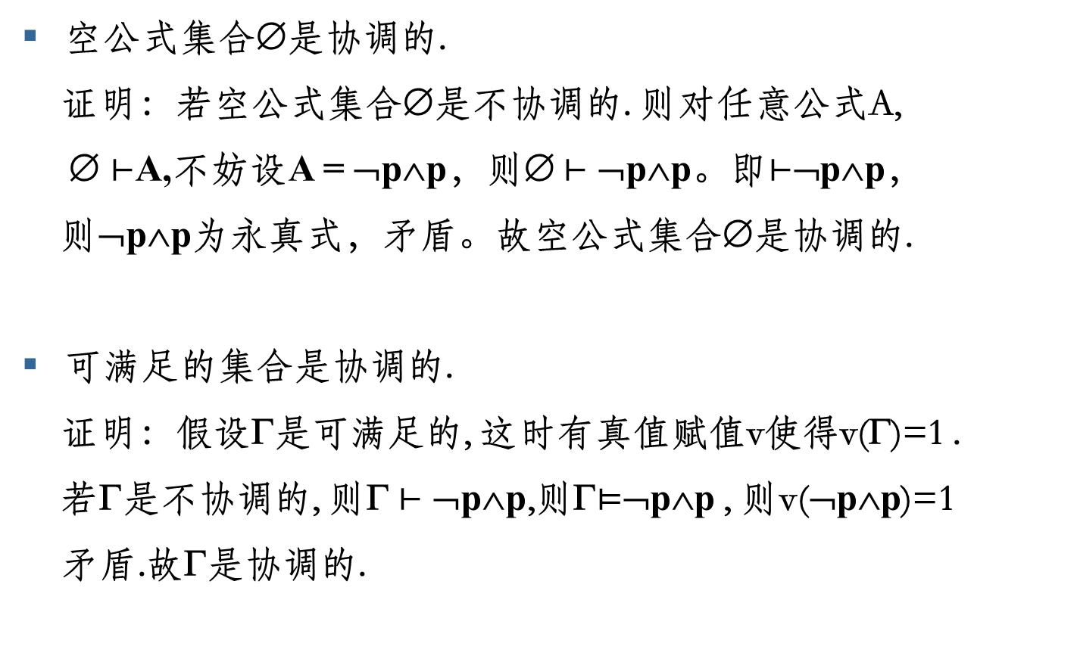
空公式集合∅是协调的.
证明：若空公式集合∅是不协调的. 则对任意公式A,
∅ $⊢$A,不妨设A = ¬p∧p，则∅ $⊢$ ¬p∧p。即$⊢$¬p∧p，
则¬p∧p为永真式，矛盾。故空公式集合∅是协调的.
可满足的集合是协调的.
证明：假设Γ是可满足的, 这时有真值赋值v使得v(Γ)=1 .
若Γ是不协调的, 则Γ $⊢$ ¬p∧p,则Γ$⊨$¬p∧p , 则v(¬p∧p)=1
矛盾.故Γ是协调的.

Slide 56
定理3.4：若Γ协调,则Γ可满足.

Slide 57
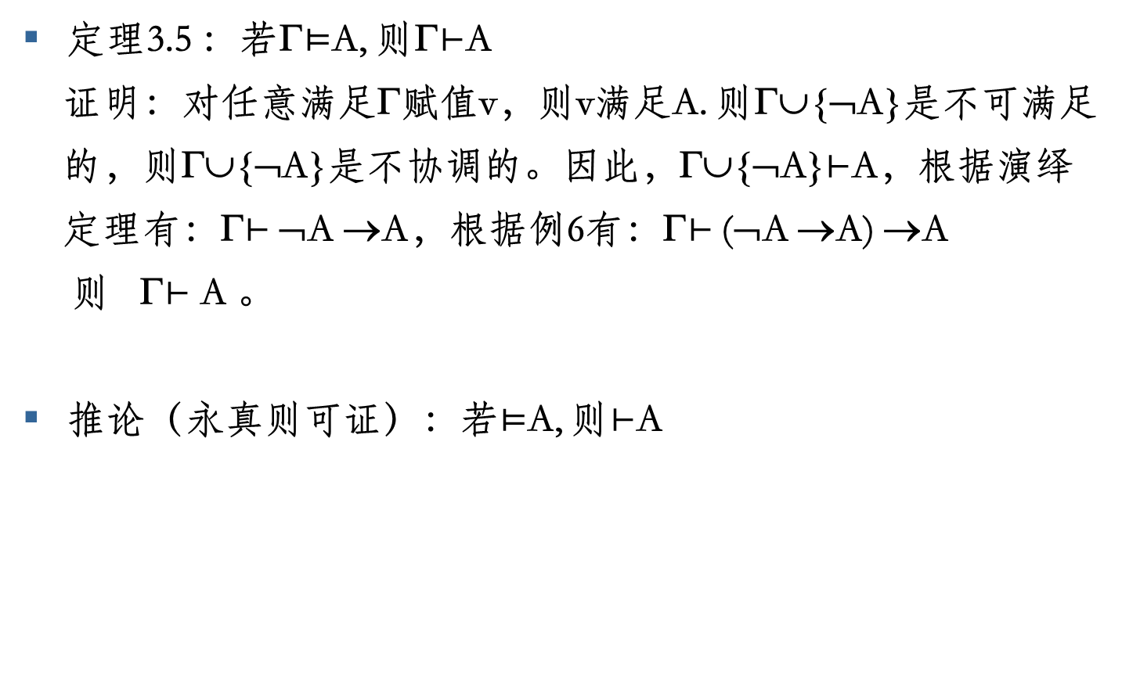
完备性
定理3.5 ：若Γ$⊨$A, 则Γ$⊢$A
证明：对任意满足Γ赋值v，则v满足A. 则Γ∪{¬A}是不可满足
的，则Γ∪{¬A}是不协调的。因此，Γ∪{¬A}$⊢$A，根据演绎
定理有：Γ$⊢$ ¬A →A，根据例6有：Γ$⊢$ (¬A →A) →A
则 Γ$⊢$ A 。
推论（永真则可证）：若$⊨$A, 则$⊢$A

Slide 58
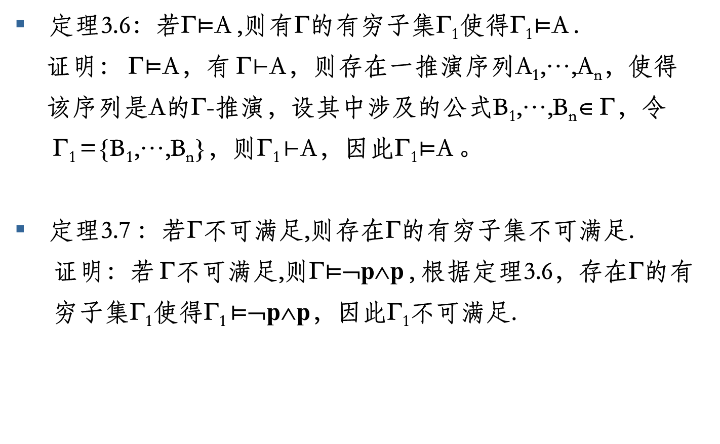
紧致性定理
定理3.6：若Γ$⊨$A ,则有Γ的有穷子集Γ₁使得Γ₁$⊨$A .
证明： Γ$⊨$A，有 Γ$⊢$A，则存在一推演序列A₁,…,A_{n}，使得
该序列是A的Γ-推演，设其中涉及的公式B₁,…,B_{n}∈ Γ，令
Γ₁ ={B₁,…,B_{n}}，则Γ₁ $⊢$A，因此Γ₁$⊨$A 。
定理3.7 ：若Γ不可满足,则存在Γ的有穷子集不可满足.
证明：若 Γ不可满足,则Γ$⊨$¬p∧p , 根据定理3.6，存在Γ的有
穷子集Γ₁使得Γ₁ $⊨$¬p∧p，因此Γ₁不可满足.

